Slide 1
EasyLabeling
AI 경쟁력의 출발점
현장 데이터를 학습 자산으로
고품질 학습 데이터를 직접 만드는 역량
AI 학습용 이미지 데이터셋 구축을 위한
지능형 자동화 라벨링 플랫폼
공모전 제출 자료 2026.09
Notes:
EasyLabeling은 AI 학습용 이미지 데이터셋 구축을 위한 지능형 자동화 라벨링 플랫폼입니다. 오늘 제안의 중심은 회사가 고품질 데이터를 직접 만들고 개선하는 역량입니다. 모델 확보와 함께 현장 지식을 학습 가능한 정답 데이터로 바꾸는 기반이 필요합니다. 샘플 이미지를 사용한 실제 프로그램 시연과 별도의 시간 절감 시뮬레이션을 구분해서 설명하겠습니다.

Slide 2
모델 확보와 함께 필요한 데이터 구축 역량
골드러시의 기회에는
금을 찾는 도구도 있었습니다
이미지 보유
객체의 의미와 경계
일관된 판정 기준
검수와 학습 형식
AI 시대의 투자 관점도
모델과 데이터 기반으로 넓힐 필요가 있습니다
활용 가능한 학습 데이터
골드러시는 전략을 설명하는 비유입니다. 모델 확보와 데이터 구축은 상호 보완 관계입니다.
02
Notes:
골드러시를 떠올리면 금을 찾는 경쟁뿐 아니라 그 활동에 필요한 청바지와 곡괭이 같은 도구에도 기회가 있었습니다. 이를 AI 시대의 전략을 설명하는 비유로 사용하고자 합니다. 우리 회사가 주목할 대상에는 모델과 더불어 데이터를 만드는 기반도 포함됩니다. 이미지가 저장되어 있어도 객체와 영역의 의미, 판정 기준, 예외 사례가 정리되지 않으면 바로 학습할 수 없습니다. EasyLabeling은 보유 이미지를 정답 데이터로 전환하는 작업의 진입장벽을 낮춥니다.
근거: EasyLabeling 로컬 소스 및 실제 샘플 시연, 2026-09-10. README.md, package.json, src/features/automation, src/features/segmentation, src/features/review, src/domain/annotations. 제공 샘플은 적용 시나리오이며 사업장 도입 성과가 아닙니다.

Slide 3
현장 이미지가 학습 데이터가 되기까지의 장벽
데이터 구축 장벽 | 현장 문제 | EasyLabeling의 기여
전문성 | 작업이 전문가에게 집중 | GUI로 현업 참여 지원
작업량 | 반복 객체를 개별 작성 | 템플릿·Layout·다중 복제
보안·반출 | 외부 업로드 부담 | 로컬 파일 중심 작업
품질 | 누락·중복·기준 불일치 | 클래스 관리와 리뷰
현업의 지식을 라벨에 반영하고, 검수할 수 있는 작업 환경
03
Notes:
현업은 무엇이 정상이고 어떤 부분을 구분해야 하는지 알고 있지만, 반복 라벨링과 복잡한 도구 사용 때문에 데이터 구축에 참여하기 어렵습니다. 민감 이미지의 외부 업로드도 부담이 됩니다. EasyLabeling은 GUI, 반복 작업 자동화, 로컬 파일 처리와 검수 기능을 제공합니다. 다만 데이터의 대표성, 클래스 기준, 검수 책임은 조직이 정해야 합니다. 도구의 편의성과 전문적인 데이터 품질관리를 함께 운영하는 것이 핵심입니다.
근거: EasyLabeling 로컬 소스 및 실제 샘플 시연, 2026-09-10. README.md, package.json, src/features/automation, src/features/segmentation, src/features/review, src/domain/annotations. 제공 샘플은 적용 시나리오이며 사업장 도입 성과가 아닙니다.

Slide 4
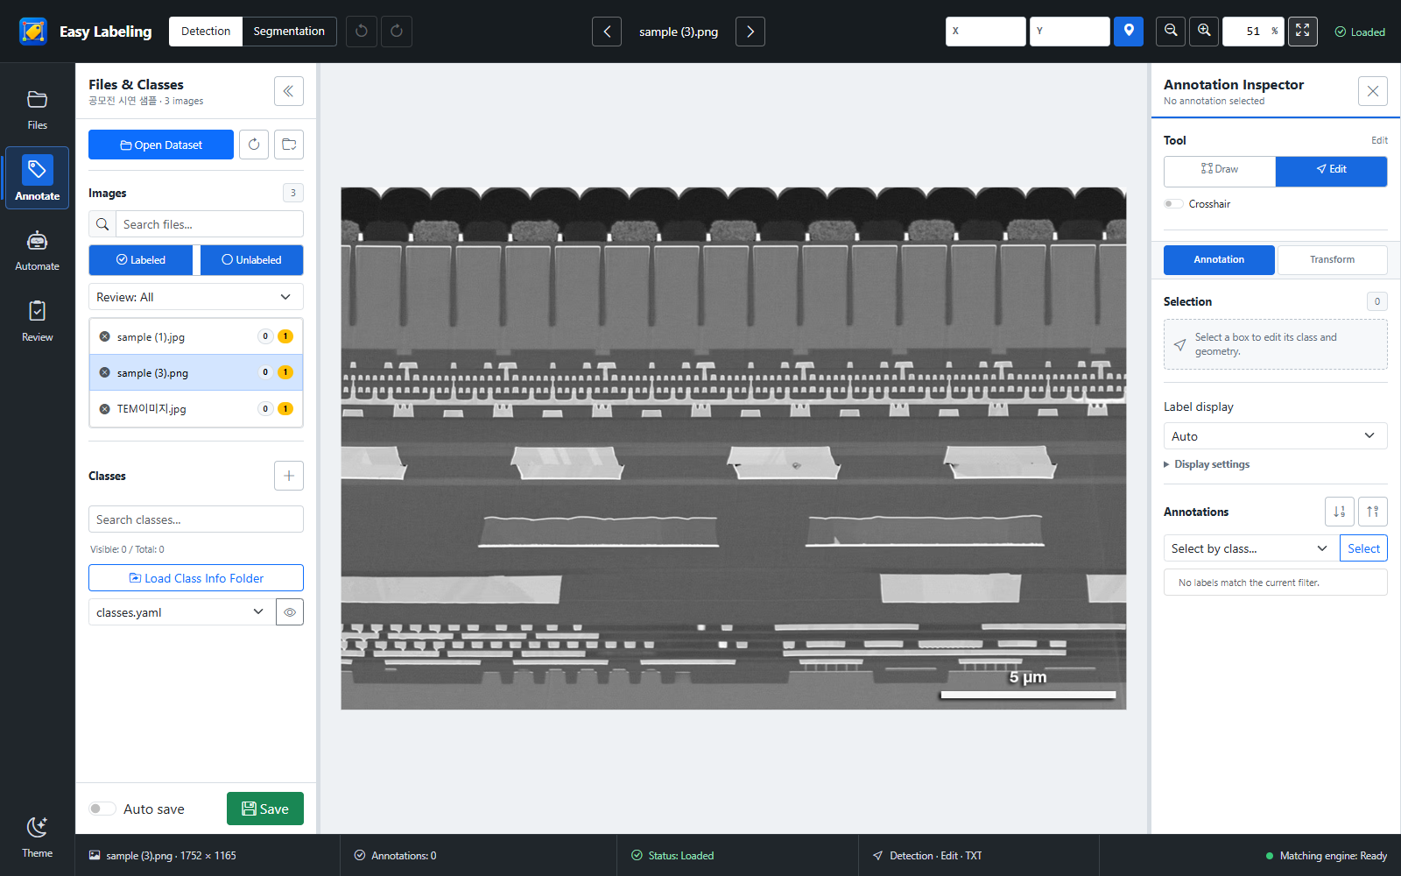
현업의 판단을 데이터로 남기는 작업 흐름
이미지
선택
클래스
정의
→
자동화·영역 편집
오류 검수·보정
저장·내보내기
제공 샘플 기반 실제 GUI
원본을 보존한 시연 세션
04
Notes:
시연은 사용자가 제공한 sample 폴더의 이미지 중 반도체 단면, 회로기판, TEM 이미지 세 장을 시연 세션에 복사해 진행했습니다. 화면은 실제 로컬 웹 앱입니다. 파일 선택은 시연용 메모리 파일 어댑터를 사용했고 원본은 수정하지 않았습니다. 반도체 단면 이미지를 선택하고 반복 구조라는 클래스 기준을 연결했습니다. 이어 자동화 후보를 만들고 사람이 다른 구조의 후보를 제거한 뒤 YOLO 라벨로 저장했습니다. 동일한 업무 흐름을 현업이 GUI로 수행하도록 지원하는 것이 제품의 가치입니다.
근거: EasyLabeling 로컬 소스 및 실제 샘플 시연, 2026-09-10. README.md, package.json, src/features/automation, src/features/segmentation, src/features/review, src/domain/annotations. 제공 샘플은 적용 시나리오이며 사업장 도입 성과가 아닙니다.

Slide 5
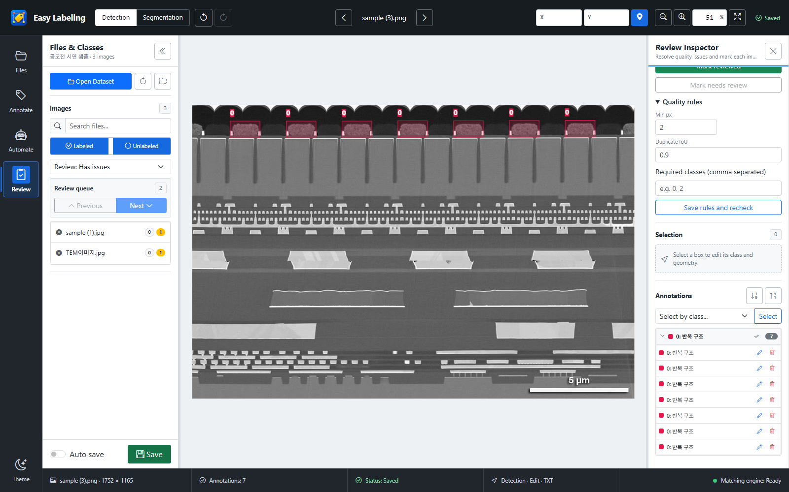
자동화 후보 11개를 검토해 7개 라벨로 저장
11개
자동화 후보
4개 제거
다른 하부 구조 제외
7개 저장
YOLO 박스 TXT
부분 시연 결과
전체 정답 수·정확도 아님
05
Notes:
최소 매칭 점수 0.75로 반도체 단면의 반복 상부 구조를 찾았을 때 11개 후보가 나왔습니다. 상부 구조 7개 외에 하부의 다른 구조 4개도 후보에 포함되어, 시연에서 이 네 개를 선택해 제거했습니다. 7개는 이번 시연에서 선택한 대상이며 전체 이미지의 정답 개수나 검증된 정확도를 뜻하지 않습니다. 라벨은 정규화 좌표를 가진 YOLO TXT로 저장했습니다. 이 사례는 자동화가 초안을 만들고 사람이 의미를 확인하는 과정을 보여줍니다.
근거: EasyLabeling 로컬 소스 및 실제 샘플 시연, 2026-09-10. README.md, package.json, src/features/automation, src/features/segmentation, src/features/review, src/domain/annotations. 제공 샘플은 적용 시나리오이며 사업장 도입 성과가 아닙니다.

Slide 6
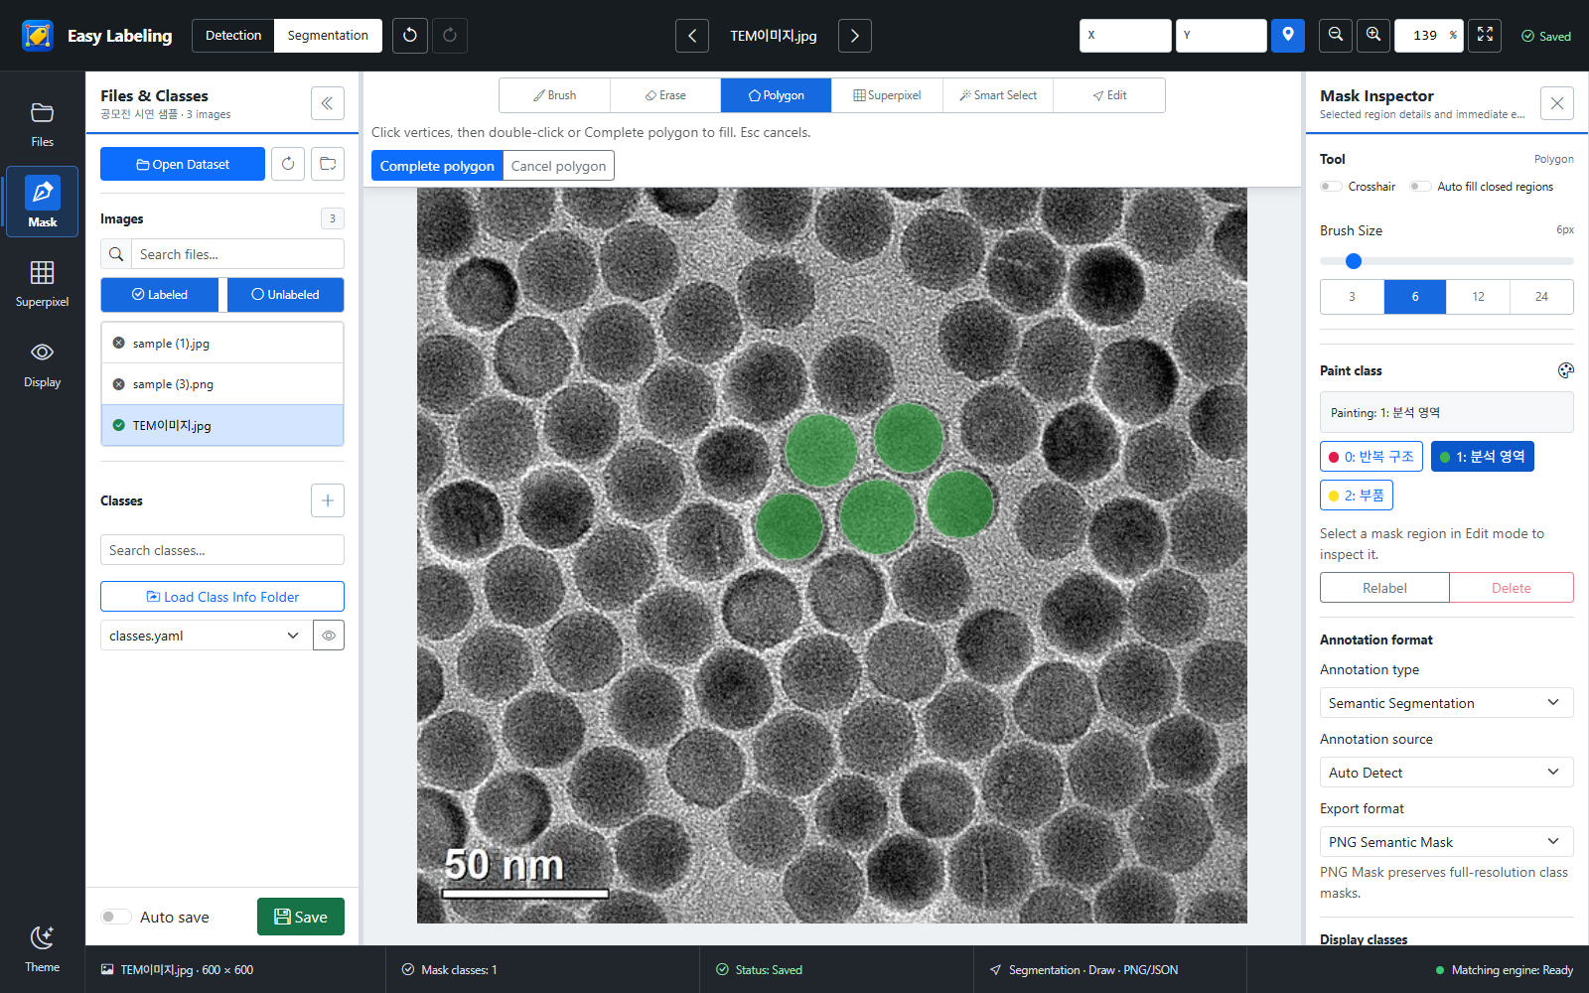
TEM 입자 영역을 Polygon으로 지정하고 저장
5개 영역
중앙 입자의 경계를
Polygon으로 지정
PNG
Semantic Mask
600 × 600픽셀 샘플
설명용 경계 지정
정밀 검수·추가 작업 필요
06
Notes:
두 번째 사례는 600 곱하기 600 픽셀 TEM 이미지입니다. 분석 영역 클래스로 중앙 입자 다섯 개의 경계를 Polygon 도구로 지정하고 PNG Semantic Mask로 저장했습니다. 전체 입자를 완전하게 라벨링한 데이터셋이 아니라 영역 편집과 저장 기능을 보여주는 부분 시연입니다. 경계 좌표는 설명용으로 지정했으며 전문 분석자의 판정 기준과 정밀 검수가 필요합니다. Smart Select와 Superpixel도 구현되어 있으나 질감이나 경계 조건에 따라 결과를 확인하고 보정해야 합니다.
근거: EasyLabeling 로컬 소스 및 실제 샘플 시연, 2026-09-10. README.md, package.json, src/features/automation, src/features/segmentation, src/features/review, src/domain/annotations. 제공 샘플은 적용 시나리오이며 사업장 도입 성과가 아닙니다.

Slide 7
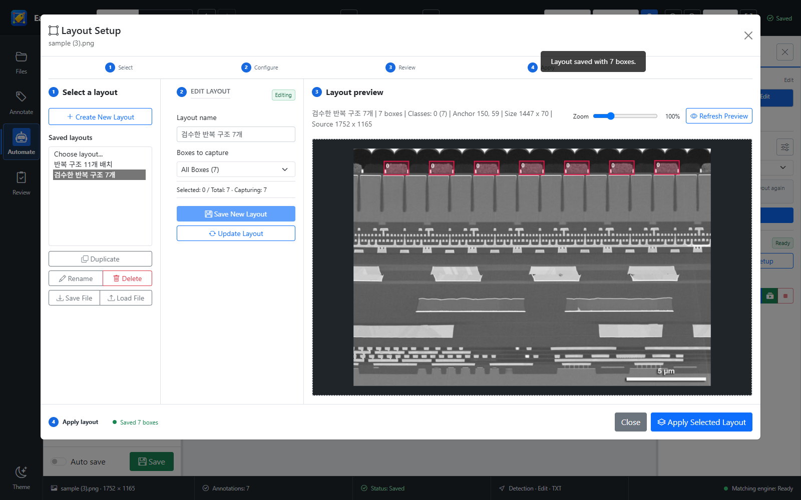
검수한 반복 배치는 Layout으로 재사용
검수한 7개 박스
배치 저장
같은 구조에서 재사용
위치 차이와 예외 보정
템플릿은 고정 크기 검색
회전·배율 변화는 별도 확인
07
Notes:
반도체 단면 시연에서 남긴 일곱 개 박스를 Layout으로 저장했습니다. 같은 배치가 반복되는 작업에서는 검수한 구조를 다시 적용하고 위치 차이를 보정하는 방식으로 활용할 수 있습니다. 템플릿 매칭은 고정 크기 검색이므로 회전이나 배율 변화까지 자동으로 해결하지는 않습니다. 대량 복사와 Layout 적용에는 배치 처리와 진행 상태 표시 코드가 있으며, 모든 작업이 취소 가능한 것은 아닙니다. 실제 처리 성능은 이미지, 객체 수, PC 환경으로 별도 측정해야 합니다.
근거: EasyLabeling 로컬 소스 및 실제 샘플 시연, 2026-09-10. README.md, package.json, src/features/automation, src/features/segmentation, src/features/review, src/domain/annotations. 제공 샘플은 적용 시나리오이며 사업장 도입 성과가 아닙니다.

Slide 8
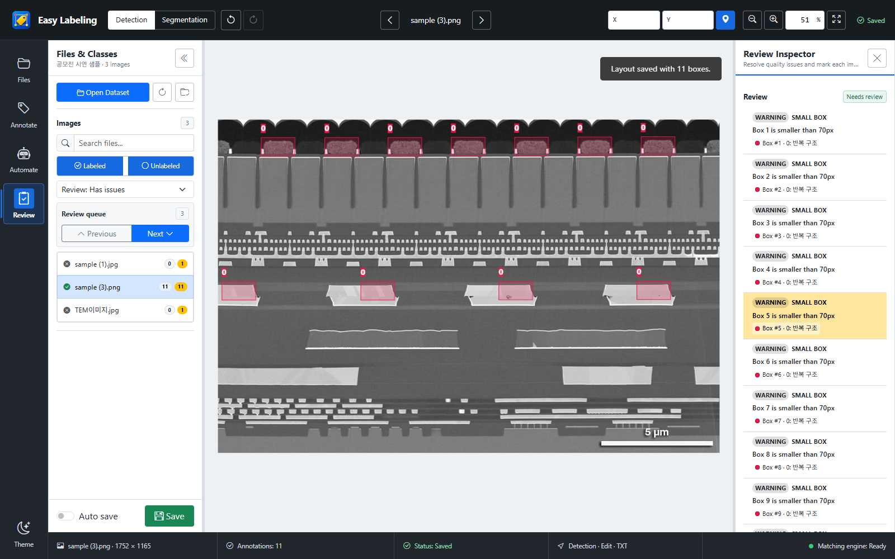
로컬 작업과 리뷰가 데이터 품질관리를 지원
로컬 파일 처리
외부 업로드 의존도 감소
사내 접근·백업 정책 필요
규칙 기반 리뷰
작은 박스·중복·경계 이탈
필수 클래스 부재 점검
70픽셀 기준으로 경고를 유도한 시연
실제 오류 11개라는 측정 결과 아님
08
Notes:
이미지와 라벨은 로컬 파일 흐름으로 다룹니다. 내부망에서 배포할 때는 필요한 정적 자원을 함께 제공하고 사내 접근권한과 백업 정책을 적용해야 합니다. 리뷰 화면은 작은 박스, 경계 이탈, 중복 박스, 필수 클래스 누락 등을 규칙으로 점검합니다. 화면은 최소 크기를 70픽셀로 설정해 11개 후보에 경고가 나오는 모습을 의도적으로 시연한 것입니다. 이는 불량이나 라벨 오류가 11개라는 측정 결과가 아닙니다. 객체 의미의 적절성은 현업의 눈으로 확인해야 합니다.
근거: EasyLabeling 로컬 소스 및 실제 샘플 시연, 2026-09-10. README.md, package.json, src/features/automation, src/features/segmentation, src/features/review, src/domain/annotations. 제공 샘플은 적용 시나리오이며 사업장 도입 성과가 아닙니다.

Slide 9
18만 객체의 시간 절감 가능성 시뮬레이션
300장 × 600개 = 180,000개
절감률 가정 | 적용 후 시간
50% | 400시간
62.5% | 300시간
75% | 200시간
가정 시뮬레이션 · 실측 성과 아님
객체당 12~20초로 가정하면 600~1,000시간. 그래프는 800시간을 기준으로 계산했습니다.
40개 클래스, 동일 품질의 검수·보정 포함. 프로젝트 전체 기간·분할 작업에는 직접 적용하지 않습니다.
09
Notes:
이 장의 수치는 실제 성과가 아니라 가정에 따른 계산입니다. 이미지 300장, 장당 객체 600개, 클래스 40종을 가정하면 객체 수는 18만 개입니다. 객체당 라벨링과 확인에 12에서 20초가 걸린다고 놓으면 총 600에서 1000시간입니다. 기준값 800시간에 절감률 50퍼센트, 62.5퍼센트, 75퍼센트를 적용하면 각각 400시간, 300시간, 200시간입니다. 자동화 적용 후 검수와 보정 시간을 포함한 작업 범위이며 프로젝트 전체 기간이나 Segmentation 작업 시간으로 확대 해석하지 않습니다.
근거: EasyLabeling 로컬 소스 및 실제 샘플 시연, 2026-09-10. README.md, package.json, src/features/automation, src/features/segmentation, src/features/review, src/domain/annotations. 제공 샘플은 적용 시나리오이며 사업장 도입 성과가 아닙니다.

Slide 10
현업과 AI 담당자의 피드백이 데이터에 축적
참여 조직 | 제공하는 기준 | 데이터 개선 기여
현업 | 대상 의미와 예외 판정 | 라벨 기준·결과 검수
AI·데이터 | 학습 목적과 평가 결과 | 필요 데이터·오류 사례
개발 | 작업 흐름과 자동화 | 반복 작업·사용성 개선
라벨링
리뷰
외부 학습
평가
오류 분석
데이터 보완
→
→
협업 운영 흐름입니다. 실시간 공동 편집·자동 학습 연동은 현재 구현 범위에 포함하지 않습니다.
10
Notes:
현업은 실제 의미와 예외 기준을 정의하고 AI 담당자는 학습 목적과 검수 기준을 제공합니다. 개발 조직은 반복되는 작업 부담을 기능으로 해결합니다. 학습 후 오검출과 미검출 사례를 검토하면 라벨 기준과 추가 데이터 수집 대상을 구체화할 수 있습니다. 이 협업 흐름은 현재 실시간 공동 편집이나 자동 학습 연동이 구현되었다는 의미가 아닙니다. 파일과 절차를 연결해 운영하고, 이후 플랫폼 연계를 단계적으로 추진하는 방향입니다.
근거: EasyLabeling 로컬 소스 및 실제 샘플 시연, 2026-09-10. README.md, package.json, src/features/automation, src/features/segmentation, src/features/review, src/domain/annotations. 제공 샘플은 적용 시나리오이며 사업장 도입 성과가 아닙니다.

Slide 11
2027년 데이터 구축과 학습 운영의 연결 목표
현재 구현
2027년 확장 목표
EasyLabeling
라벨링·검수·저장
데이터셋
관리
GPU
학습 요청
→
현업이 데이터를 만들고
학습을 요청·검토하는 체계
모델 결과
비교·리뷰
배포·운영
피드백
→
선행 조건: 데이터 정책, GPU·저장소 자원, 담당 조직, 모델 평가 기준
목표 단계이며 확정된 분기별 일정이나 현재 제공 기능이 아닙니다.
11
Notes:
현재 범위는 EasyLabeling의 라벨링, 자동화, 리뷰, 저장입니다. 2027년에는 데이터셋 버전과 품질 이력을 관리하고, 사내 GPU 학습 플랫폼과 연계하는 방향을 목표로 합니다. 현업이 GUI에서 데이터셋을 선택하고 학습을 요청하며 결과를 비교하는 흐름입니다. 모델 평가에서 찾은 오류는 라벨 보완과 재학습으로 연결합니다. GPU 자원과 저장소, 담당 조직, 검증 기준을 확보해야 하며 구체적인 분기별 확정 일정이나 완성된 기능으로 제시하지 않습니다.
근거: EasyLabeling 로컬 소스 및 실제 샘플 시연, 2026-09-10. README.md, package.json, src/features/automation, src/features/segmentation, src/features/review, src/domain/annotations. 제공 샘플은 적용 시나리오이며 사업장 도입 성과가 아닙니다.

Slide 12
데이터를 직접 만들고 개선하는 역량을 회사에
반복 작업 부담을 낮추고
현업의 판단을 학습 자산으로 남깁니다
단기
대표 업무에서 시간과 품질을 같은 조건으로 검증
중장기
검수 기준을 정착시키고 학습·운영 연계로 확장
모델 확보에 대한 관심을 데이터 생성·정제·품질관리 역량에 대한 투자로
12
Notes:
EasyLabeling의 가치는 반복 라벨링 부담을 줄이는 데서 시작합니다. 더 큰 의미는 현업의 이미지와 판단 기준을 검토 가능한 학습 자산으로 남기는 데 있습니다. 다음 단계에서는 반복 구조가 충분한 대표 업무를 정해 작업시간과 품질을 같은 조건에서 비교하고, 사용자가 참여하는 검수 절차를 정착시킬 것을 제안합니다. 모델을 확보하는 관심이 데이터의 생성과 정제, 품질관리 역량에 대한 투자로도 이어질 때 사내 AI 활용의 기반이 더 단단해질 수 있습니다.
근거: EasyLabeling 로컬 소스 및 실제 샘플 시연, 2026-09-10. README.md, package.json, src/features/automation, src/features/segmentation, src/features/review, src/domain/annotations. 제공 샘플은 적용 시나리오이며 사업장 도입 성과가 아닙니다.

